Slide 1
Transistor Unipolar
Elektronika 1
Teknik Elektro-UNIKOM

Slide 2
Klasifikasi Transistor Unipolar
FET (Field Effect Transistor : Transistor Efek Medan)
MOSFET (Metal Oxid Semiconductor FET)

Slide 3
FIELD EFFECT TRANSISTOR
(FET)
Bekerja menggunakan salah satu hantaran pembawa mayoritas yaitu electron atau lubang (hole).
Transistor efek medan (FET) bekerja berdasarkan prinsip kendali tegangan.
Perubahan pada V_{GS} akan dapat memberikan dampak pada hasil akhir output transistor efek medan.

Slide 4
Tipe kanal FET
Tipe kanal-N:
Tipe kanal-P:

Slide 5
Karakteristik FET
Untuk mengetahui karakteristik (sifat) FET, dinyatakan oleh 2 pendekatan kurva:
1. Kurva Transkonduktansi
2. Kurva Drain

Slide 6


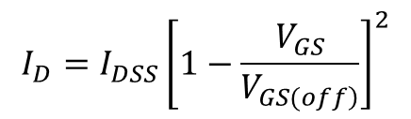
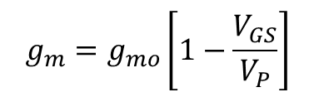



Kurva Transkonduktansi ($g_{m}$)
& Kurva Drain ($V_{DS}−I_{D}$)
Transkonduktansi didapat saat terjadinya perubahan $I_{D}$akibat perubahan tegangan $V_{GS}$( saat $V_{DS}$mencapai nilai konstan):
Garis non linier pada kurva transkonduktansi dinyatakan sebesar:
$$g_{m}=g_{mo}\left[1−\frac{V_{GS}}{V_{P}}\right]$$
$$=g_{mo}\sqrt{\frac{I_{D}}{I_{DSS}}}$$
$$g_{mo}=\frac{{2I}_{DSS}}{\left|V_{P}\right|}$$
$$dimana:$$
$$I_{D}={I_{DSS}\left[1−\frac{V_{GS}}{V_{\left.GS(off\right)}}\right]}^{2}$$

Slide 7
Pembiasan FET
(Biasing FET)
Untuk mengetahui karakteristik tegangan dan arus yang bekerja pada rangakaian FET lebih lanjut.
Ada 3 pendekatan model pembiasan FET ini yaitu:
1. Pembiasan yang ditetapkan (fixed-biasing)
2. Pembiasan sendiri (self-biasing)
3. Pembiasan pembagi tegangan (voltage devider biasing)

Slide 8
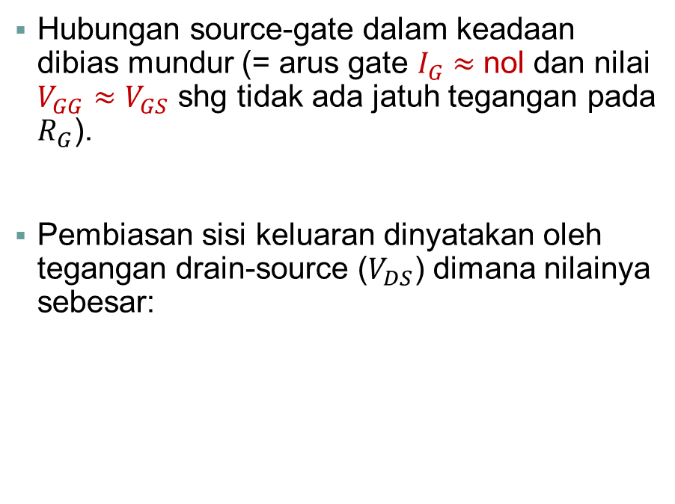

Pembiasan yang ditetapkan
(fixed-biasing)
Hubungan source-gate dalam keadaan dibias mundur (= arus gate $I_{G}≈$nol dan nilai $V_{GG}≈V_{GS}$ shg tidak ada jatuh tegangan pada $R_{G}$).
Pembiasan sisi keluaran dinyatakan oleh tegangan drain-source ($V_{DS}$) dimana nilainya sebesar:
$$V_{DS}=V_{DD}−I_{D}R_{D}$$

Slide 9


Contoh soal
Sebuah FET pada rangkaian berikut ini memiliki nilai $V_{GS(off)}=−8 Volt$; $I_{DSS}=16 mA$. Tentukan $V_{GS}$, $I_{D}$ dan $V_{DS}$ dari rangkaian tersebut.
Penyelesaian:
tegangan gate-source sebanding besarnya dengan tegangan bias-gate yaitu sebesar,
$$V_{GS}={−V}_{GG}= −5 V$$
arus drain sebesar;
$$I_{D}=16 mA{\left[1−\frac{(−5 V)}{(−8 V)}\right]}^{2}=2,25 mA$$
$V_{DS}$ diperoleh dari persamaan :
$$V_{DS}=10 V−\left(2,25 mA\right)\left(2,2 kΩ\right)=5,05 V$$

Slide 10

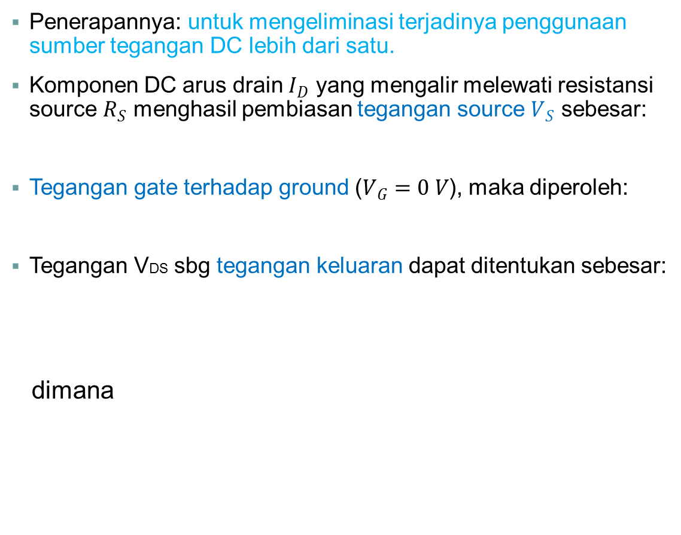


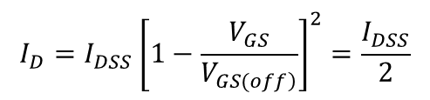
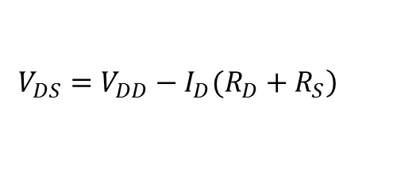

Pembiasan sendiri
(self-biasing)
Penerapannya: untuk mengeliminasi terjadinya penggunaan sumber tegangan DC lebih dari satu.
Komponen DC arus drain $I_{D}$ yang mengalir melewati resistansi source $R_{S}$ menghasil pembiasan tegangan source $V_{S}$ sebesar:
Tegangan gate terhadap ground ($V_{G}=0 V$), maka diperoleh:
Tegangan VDS sbg tegangan keluaran dapat ditentukan sebesar:
dimana
$$V_{S}=I_{D}R_{S}$$
$$V_{GS}=V_{G}−V_{S}$$
$$=−I_{D}R_{S}$$
$$\left.V_{DS}=V_{DD}−I_{D}(R_{D}+R_{S}\right)$$
$$I_{D}=I_{DSS}{\left[1−\frac{V_{GS}}{V_{\left.GS(off\right)}}\right]}^{2}=\frac{I_{DSS}}{2}$$
$$pada saat titik kerja (titik Q)$$

Slide 11


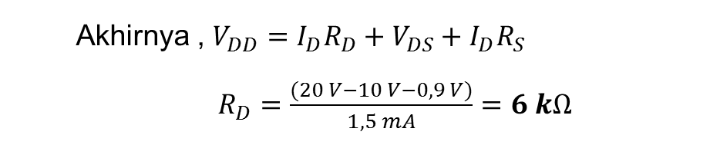

Contoh soal
Dalam sebuah bias sendiri (self-bias) N-kanal JFET yang daerah titik operasi kerjanya di setting pada $I_{D}=1,5 mA$ dan $V_{DS}=10 V$. Sedangkan informasi yang diberikan oleh parameter JFET tipe ini adalah $I_{DSS}=5 mA$; $V_{GS(off)}=−2 V$ dan $V_{DD}=20 V$. Tentukan nilai resistansi source $R_{S}$ dan resistansi drain $R_{D} !$
Penyelesaian:
Resistansi source dapat ditentukan dulu sebesar:
$$R_{S}=\frac{V_{S}}{I_{D}}$$
Sebelumnya cari nilai tegangan source dari persamaan:
$V_{S}=V_{G}−V_{GS}$
nilai $V_{GS}$ harus ditentukan sebelum mendapatkan Vs :
$I_{D}=I_{DSS}{\left[1−\frac{V_{GS}}{V_{GS(off)}}\right]}^{2}$
$1,5 mA=5 mA{\left[1−\frac{V_{GS}}{(−2 V)}\right]}^{2}$ $V_{GS}=−0,9 V$
$V_{S}=V_{G}−V_{GS}=0−\left(−0,9 V\right)=0,9 V$
Sehingga nilai resistansi source
kita dapatkan sebesar:
$$R_{S}=\frac{0,9 V}{1,5 mA}=600 Ω$$
Akhirnya , $V_{DD}=I_{D}R_{D}+V_{DS}+I_{D}R_{S}$
$R_{D}=\frac{(20 V−10 V−0,9 V)}{1,5 mA}=6 kΩ$

Slide 12
Pembiasan pembagi tegangan
(voltage devider biasing)
Digunakan untuk mempermudah analisis rangkaian dan meningkatkan stabilitas khusus pada rangkaian penguat FET.

Slide 13
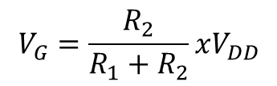

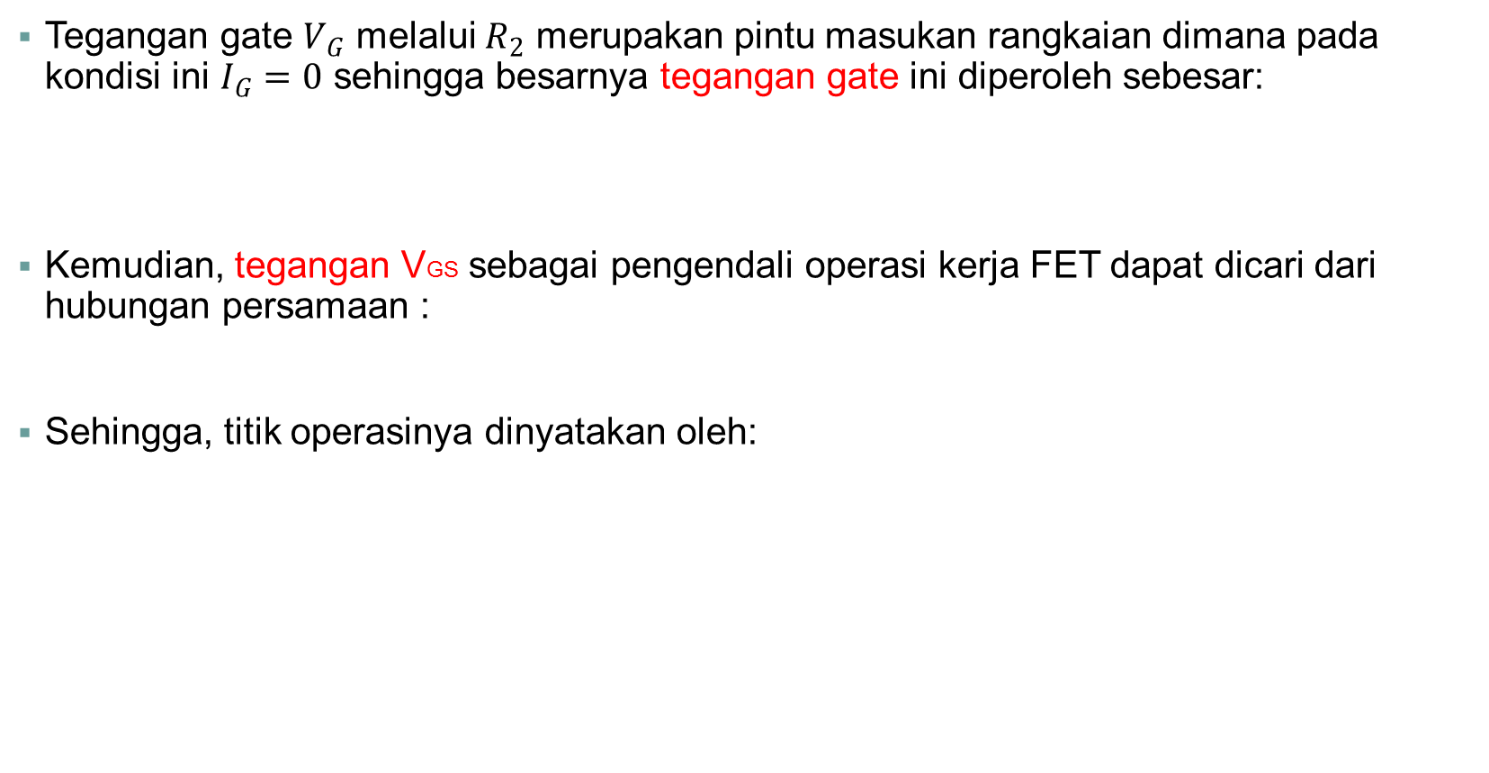
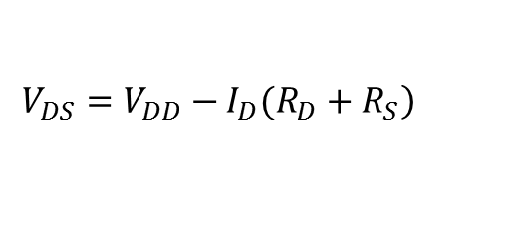


Analisis rangkaiannya:
Tegangan gate $V_{G}$ melalui $R_{2}$ merupakan pintu masukan rangkaian dimana pada kondisi ini $I_{G}=0$ sehingga besarnya tegangan gate ini diperoleh sebesar:
Kemudian, tegangan VGS sebagai pengendali operasi kerja FET dapat dicari dari hubungan persamaan :
Sehingga, titik operasinya dinyatakan oleh:
$$V_{G}=\frac{R_{2}}{R_{1}+R_{2}}xV_{DD}$$
$$V_{GS}=V_{G}−I_{D}R_{S}$$
$$I_{D}=\frac{V_{G}−V_{GS}}{R_{S}}$$
$$dan$$
$$\left.V_{DS}=V_{DD}−I_{D}(R_{D}+R_{S}\right)$$

Slide 14


Contoh soal
Seperti yang terlihat dalam gambar dibawah. Tentukan tegangan drain $I_{D}$ dan tegangan gate-source $V_{GS}$ melalui pendekatan metoda pembiasan pembagian tegangan saat $V_{D}=7 V.$
Penyelesaian:
Arus drain dapat dicari besarnya persamaan:
$$I_{D}=\frac{V_{DD}−V_{D}}{R_{D}}=\frac{12 V−7 V}{3,3 kΩ}=1,52 mA$$
Tegangan gate dan source menggunakan pendekatan persamaan:
$$V_{G}=\frac{1MΩ}{6,8 MΩ+1 MΩ}x12 V=1,54 V$$
Kemudian kita cari dulu Vs, sebesar:
$V_{S}=I_{D}R_{S}=\left(1,52 mA\right)\left(1,8 kΩ\right)=2,74 V$
Sehingga diperoleh tegangan gate-source sebesar:
${ V}_{GS}=V_{G}−V_{S}=1,54 V−2,74 V=−1,2 V$

Slide 15
Terima kasih……

